Slide 1
Кафедра «Управление и защита информации»
Учебная дисциплина:
Web-программирование
(WП)
Курс лекций. Раздел «HTML 5»
Сафронов А.И.
Москва – 2026 г.

Slide 2
HTML. Введение

Slide 3
«Три слона» web-разработки

Slide 4
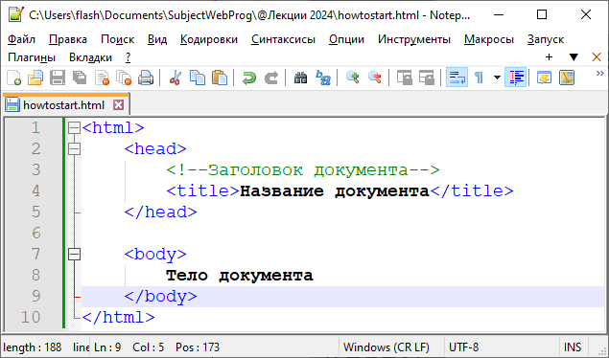
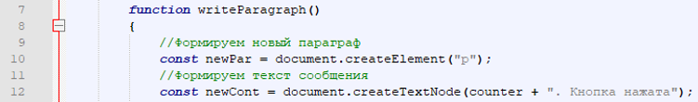
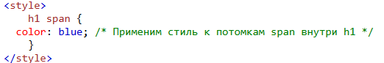
К слову о комментариях
– в HTML: <!-- Текст комментария -->;
– в JS: //Текст комментария;
– в CSS: /*Текст комментария*/.

Slide 5
Язык гипертекстовой разметки
Гипертекст – форматированный текст, содержащий ссылки на другие документы (собственно, гиперссылки);
Разметка – встaвка в текст тэгов, каждый из которых, указывает браузеру, как следует отображать документ;
HTML определяет содержимое документа;
HTML предназначен для выделения логических частей размечаемого документа;
HTML входит в семейство языков разметки SGML (Standard Generalized Markup Language).

Slide 6
История
В 1990 г. появилось первое программное обеспечение, работающее с протоколом HTTP – браузер и сервер.
В 1994 г. сформирован WWW-консорциум (веб-сообщество).

Slide 7
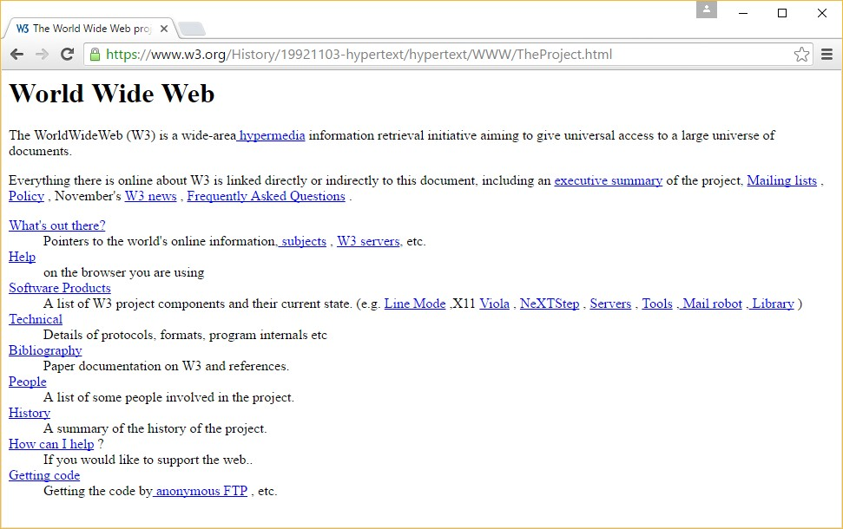
Первый в Мире сайт
6 августа 1991 года создан первый сайт

Slide 8
Структура HTML-документа
Старая формация
<html>
<head>
Заголовок документа
<title>Название документа</title>
</head>
<body>
Тело документа
</body>
</html>

Slide 9

Наглядный и буквальный пример HTML

Slide 10
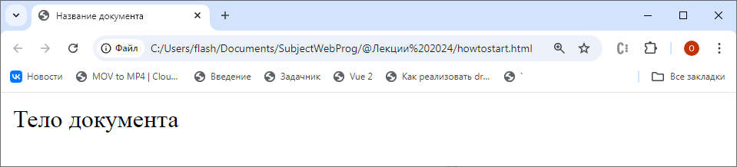
С чего начать?

Slide 11
Пример HTML-документа
<!DOCTYPE html>
<html lang="ru">
<head>
<meta charset="utf-8">
<title>Название документа</title>
</head>
<body>
<h2>Текст приветствия</h2>
</body>
</html>
Новая формация

Slide 12
Пример абзаца в HTML
<p>"Если Тетрис и научил меня чему-то, так это тому, что ошибки накапливаются, а достижения исчезают".</p>
Заключённое в угловые скобки <> называется HTML-тегами. Они определяют, где начинается форматируемая конструкция и где она же заканчивается.
HTML-теги в браузере не отображаются.

Slide 13
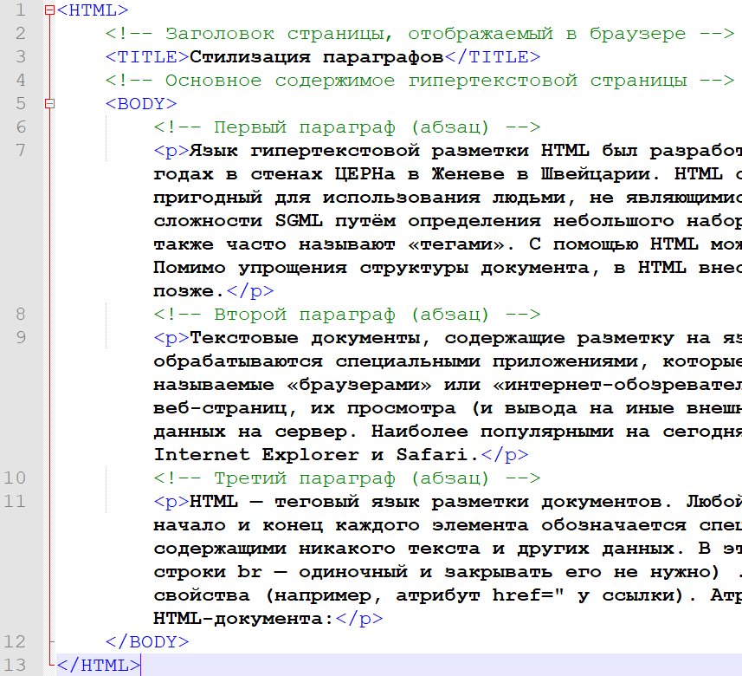
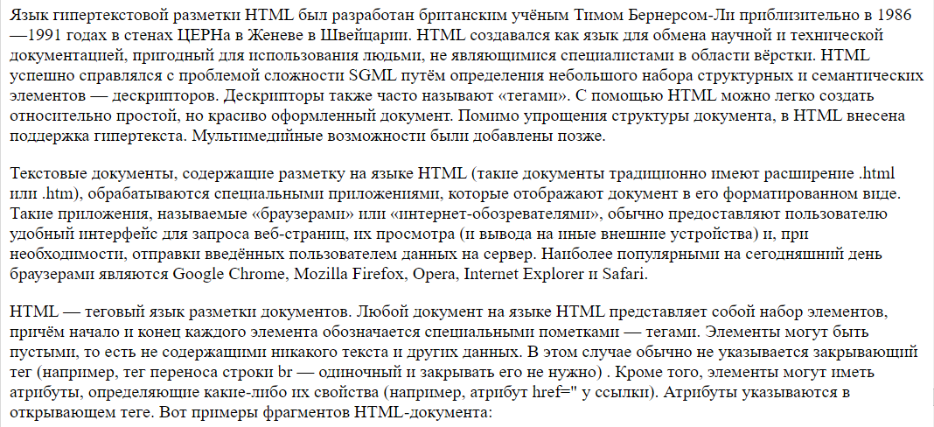
Пример абзаца в HTML

Slide 14
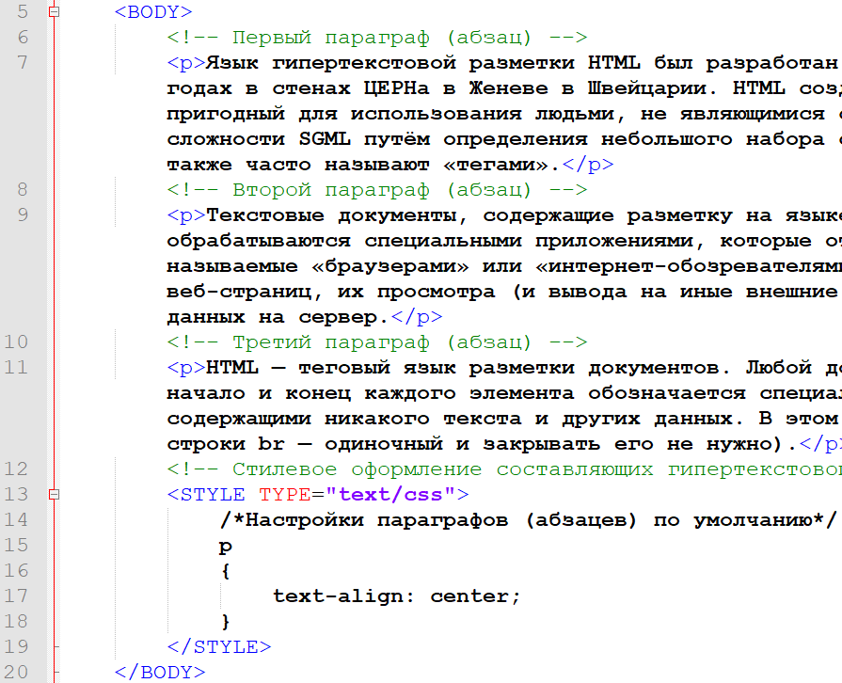
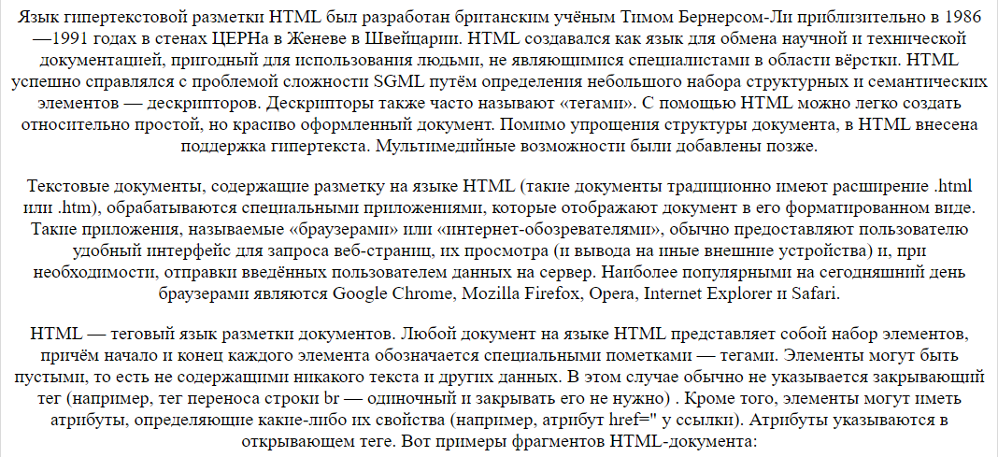
Пример абзаца в HTML

Slide 15
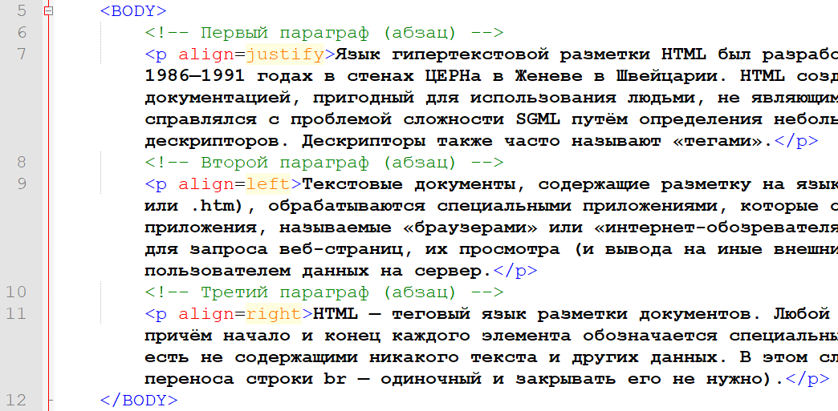
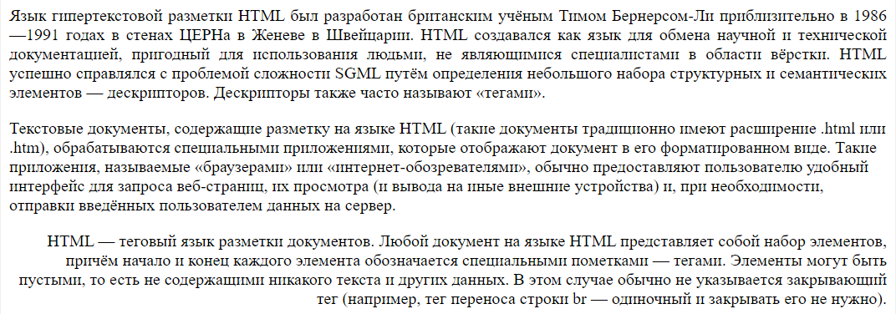
Пример абзаца в HTML

Slide 16
Комментарии в HTML
<!DOCTYPE html>
<html lang="ru">
<head>
<meta charset="utf-8">
<!-- <title>Название документа</title> -->
</head>
<body>
<h2>Текст приветствия</h2>
<!--Это предложение будет игнорироваться браузером-->
</body>
</html>
Резервирующий
Информационный

Slide 17
HTML-файл
файл, содержащий текст с HTML-разметкой
*.htm или *.html ,
может быть создан любым текстовым редактором,
РеГиСТРонезАвисИМЫй яЗыК.

Slide 18
Полезные ресурсы об HTML
http://htmlbook.ru/
http://www.w3schools.com/
https://htmlacademy.ru
http://caniuse.com/

Slide 19
Рекомендуемые справочники
http://htmlreference.io/
https://webref.ru/html
https://developer.mozilla.org/ru/docs/Web/HTML/Element

Slide 20
HTML. Классификация элементов управления

Slide 21
Виды HTML-тегов
Парный
<name atr1="value1" atr2 … atrN="valueN"> Содержимое
</name>
Автономный
<name atr1="value1" atr2 … atrN ="valueN">
Комментарий
<!-- Текст комментария -->

Slide 22
Основные теги
Структурные | Блочные | Строчные
<header> <h1> <h2> <h3> <nav> <footer> <article> <section> | <p> <ul> <ol> <li> <blockquote> | <a> <strong> <em> <q> <abbr> <small>
<div> and <span>

Slide 23
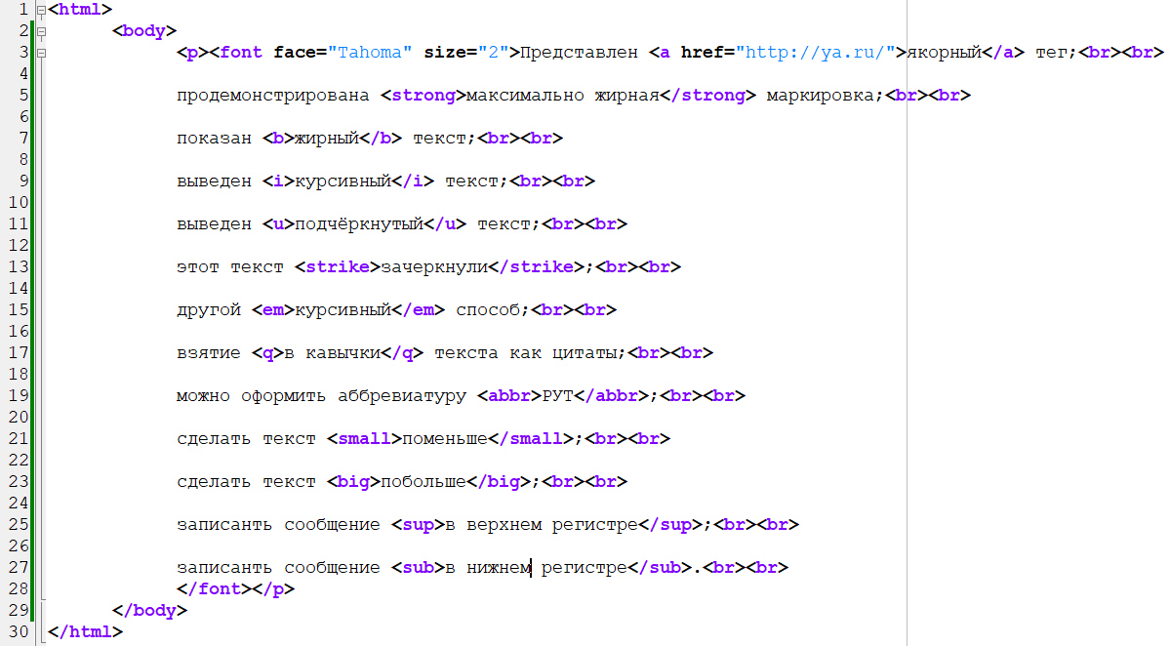
Основные теги. Строчные

Slide 24
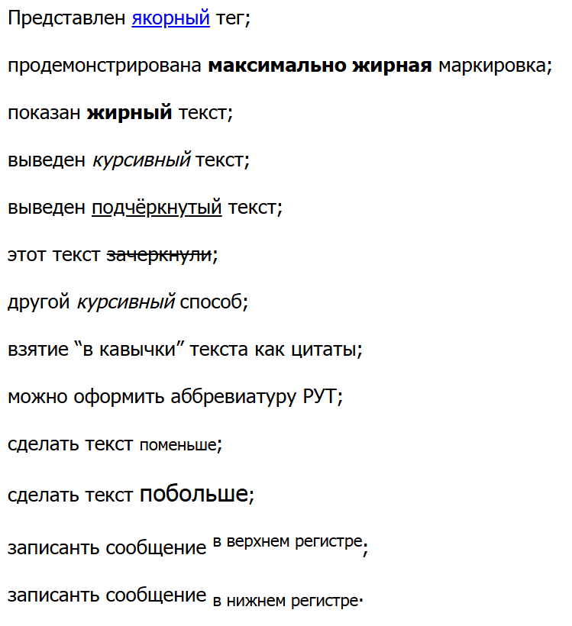
Основные теги. Строчные

Slide 25
Структура типовой страницы
<header> в качестве первого элемента страницы, который может включать в себя логотип и слоган;
<nav> в качестве списка ссылок, которые ведут на разные страницы сайта;
<h1> в качестве заголовка страницы;
<article> в качестве основного содержимого страницы, вроде статьи блога;
<footer> в качестве последнего элемента страницы, расположенного внизу.

Slide 26
Блочные элементы текста
Внутри структурных элементов обычно находятся текстовые элементы, призванные определить назначение содержимого.
  <p> для абзацев;
  <ul> для (неупорядоченных) списков;
  <ol> для (упорядоченных) списков;
  <li> для отдельных пунктов списка;
  <blockquote> для цитат.

Slide 27
Строчные элементы
Поскольку текстовые элементы могут быть длинными, но с разным содержанием, строчные элементы позволяют форматировать части текста.
  <strong> для важных слов;
  <em> для выделенния слов;
  <a> для ссылок;
  <small> для выделения менее важных слов;
  <abbr> для аббревиатур, вроде W3C.

Slide 28
Обёртки элементов
Когда ни один семантический элемент не подходит для содержимого, но всё ещё необходимо вставить элемент HTML (в целях группирования или стилизации), то можно остановиться на одном из двух общих элементов:
<div> для блочных элементов;
<span> для строчных элементов.

Slide 29
Обёртки элементов
Тег <span> предназначен для определения строчных элементов документа.
В отличие от блочных элементов, таких как table, p или div, с помощью тега span можно выделить часть информации внутри других тегов и установить для неё свой стиль.
Например, внутри абзаца (тега p) можно изменить цвет и размер первой буквы, если добавить начальный и конечный тег span и определить для него стиль текста.

Slide 30
Вложения
<p><strong>Билл Гейтс</strong> в 1981 г. сказал про оперативную память: <q>640 килобайт должно хватить для любых задач.</q>.</p>
В данном случае:
<p> - родительский элемент для <strong> и <q>;
<strong> и <q> - дочерние элементы для <р>;
<strong> и <q> - братские элементы.

Slide 31
Порядок
<!-- Это НЕВЕРНАЯ разметка! -->
<p>Этот код HTML не будет работать, потому что тег strong открыт внутри абзаца, <strong>но закрыт только после абзаца.</p></strong>
<!-- Это правильная разметка.-->
<p>Этот код HTML будет работать, потому что тег strong открыт <strong> и закрыт </strong> правильно, внутри абзаца.</p>

Slide 32
Вложения блоков и строк
Блочные элементы могут содержать блочные или строчные элементы.
Строчные элементы могут содержать только другие строчные элементы (за исключением элемента <a>).
<!-- Это НЕПРАВИЛЬНАЯ разметка! :-( -->
<strong><p>Нельзя поместить абзац внутрь тега strong. </strong>Существует правило — предок / потомок, родитель / ребёнок, братья. Эта иерархия будет полезна в CSS.

Slide 33
HTML. Элементы управления

Slide 34
Заголовки
header
<h1>Заголовок</h1>
<h2>Заголовок</h2>
<h3>Заголовок</h3>
<h4>Заголовок</h4>
<h5>Заголовок</h5>
<h6>Заголовок</h6>

Slide 35
Абзац и разрыв строки
<p>Абзац</p> paragraph
Разрыв<br>строки break

Slide 36
Горизонтальная линия
<hr> horizontal line

Slide 37
Форматирование текста
<b>Жирный</b> bold text
<i>Курсив</i> italic text
<u>Подчеркнутый</u> underlined text

Slide 38
Индексный текст
<sub>Подстрочный</sub> subscripts
<sup>Надстрочный</sup> superscripts

Slide 39
Специальные символы
< | &lt; или &#60; | left bracket right bracket
> | &gt; или &#62;
" | &quot; или &#34; | quote
& | &amp; или &#38; | ampersand
© | &copy; или &#169; | copyright
™ | &trade; или &#153; | trademark
• | &nbsp; или &#32; | no break space
…

Slide 40
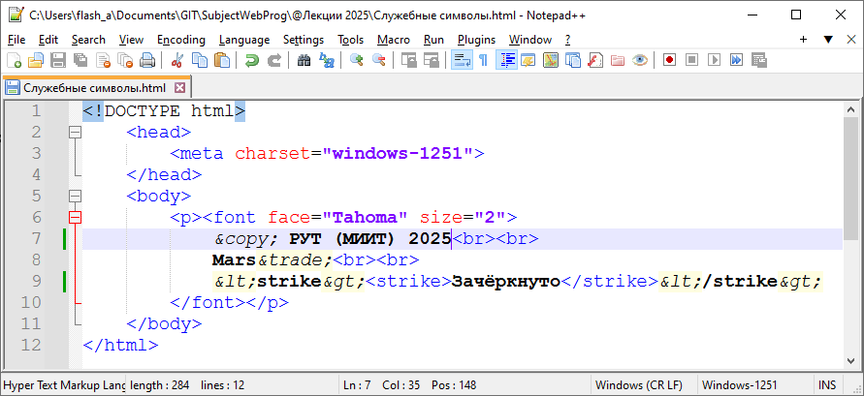
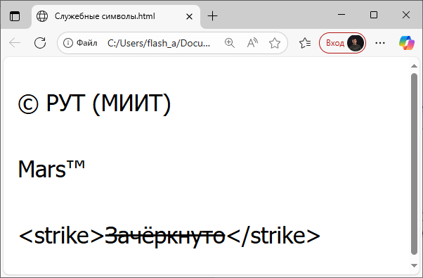
Специальные символы

Slide 41
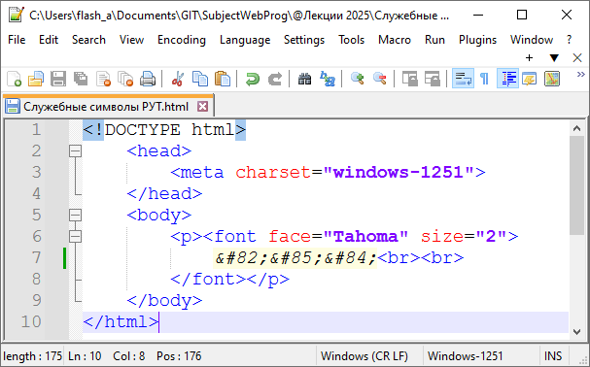
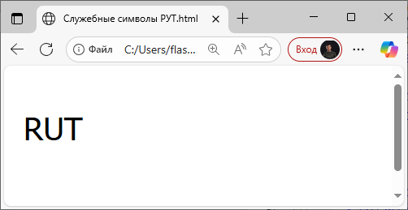
Специальные символы

Slide 42
Гиперссылки

Slide 43
Определение
Гиперссылка (англ. hyperlink) – часть гипертекстового документа, ссылающаяся на другой элемент:
текст,
заголовок,
изображение,
и т.п.
в самом документе, на другой объект (файл, каталог, приложение), расположенный на локальном диске или в компьютерной сети, либо на элементы этого объекта.

Slide 44
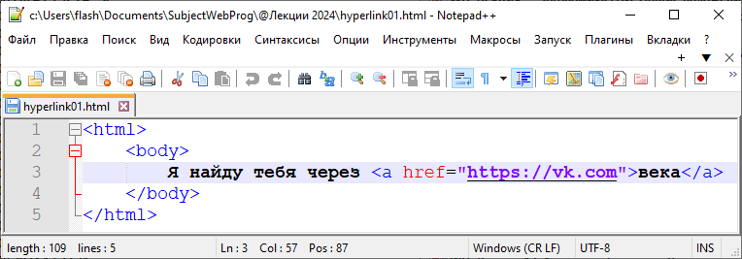
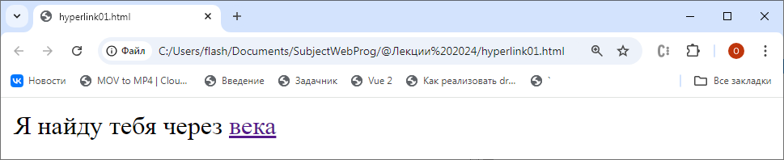
Гиперссылка
<a href="URL">Гиперссылка</a>
anchor hyperreference

Slide 45
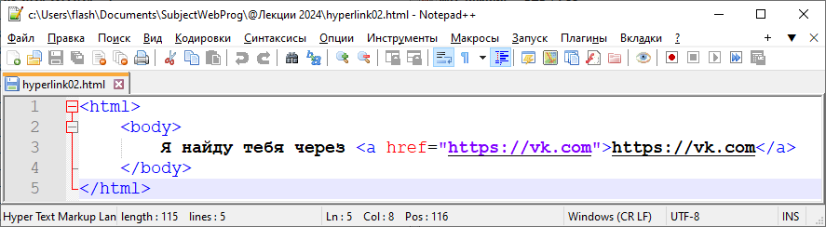
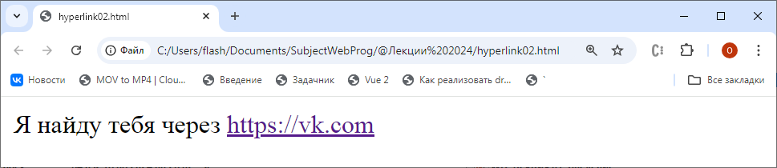
Гиперссылка
<a href="URL">Гиперссылка</a>
anchor hyperreference

Slide 46
Примеры гиперссылок
<a href="http://yandex.ru">Яndex</a>
<a href="ftp://free.ru">FTP</a>
<a href="mailto:adm@mail.ru">Послать письмо</a>

Slide 47
Гиперссылки
Абсолютные
<a href="http://rut-miit.ru">РУТ</a>
Относительные
<a href ="chapter1.html">Глава 1</a>
<a href ="appendixes/appendix2.html">Приложение 2</a>
<a href ="../news.html">Новости</a>

Slide 48



Пример карты сайта
book
news.html
contents.html chapter1.html chapter2.html chapter3.html
appendixes
appendix1.html appendix2.html

Slide 49
Гиперссылки
Абсолютные
<a href="http://rut-miit.ru">РУТ</a>
Относительные
(нахождение страницы в каталоге «book»)
Файл с первой главой:
<a href ="chapter1.html">Глава 1</a>
Файл со вторым Приложением (на уровень вниз):
<a href ="appendixes/appendix2.html">Приложение 2</a>
Файл со новостями (на уровень вверх):
<a href ="../news.html">Новости</a>

Slide 50
Гиперссылки внутри документа
Закладки
<a name=1>Раздел 1</a>
<a name=2>Раздел 2</a>
Ссылки на закладку (Якоря)
<a href=#1>Раздел 1</a>
<a href=#2>Раздел 2</a>

Slide 51
Гиперссылки внутри документа
Закладки
<a name=1>Раздел 1</a>
<a name=2>Раздел 2</a>
Ссылки на закладку
<a href="partition.html#1">Раздел 1</a>
<a href="partition.html#2">Раздел 2</a>

Slide 52
Гиперссылки
Закладка в файле chapter1.html
<a name=questions>Вопросы к гл. 1</a>
Закладка в файле chapter2.html
<a name=questions>Вопросы к гл. 2</a>
Ссылки на закладки в файле contents.html
<a href="chapter1.html#questions">Вопросы к гл. 1</a>
<a href="chapter2.html#questions">Вопросы к гл. 2</a>

Slide 53
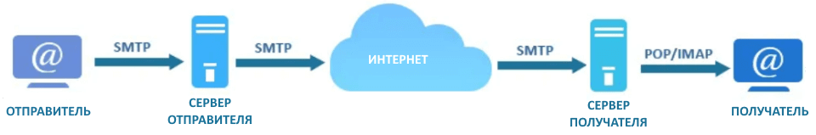
Гиперссылки
<a href="mailto:adm@mail.ru?
cc=adm@ngs.ru&
bcc=adm@hotmail.com&
subject=Тема&body=Текст письма"> Послать письмо
</a>
cc – Carbon Copy (Копия)
bcc – Blind Carbon Copy (Скрытая копия)
После вопроса идёт набор параметров SMTP протокола

Slide 54
Изображения

Slide 55
Форматы графических файлов
jpg (jpeg) – Joint Photographic Experts Group
(объединённая группа фото экспертов)
gif – Graphic Interchange Format
(формат обмена графикой)
png – Portable Network Graphic
(портативная сетевая графика)

Slide 56
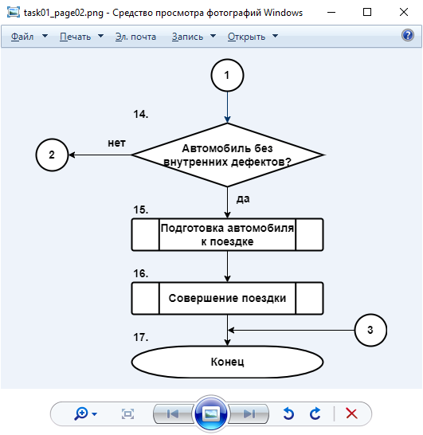
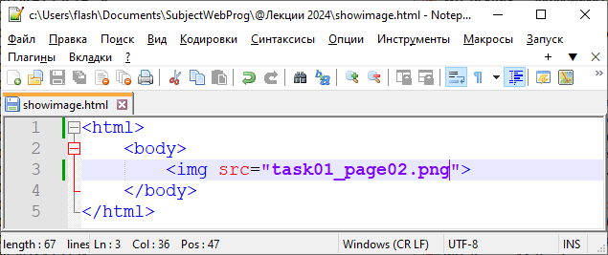
Вставка изображений
<img src="URL"> image source

Slide 57
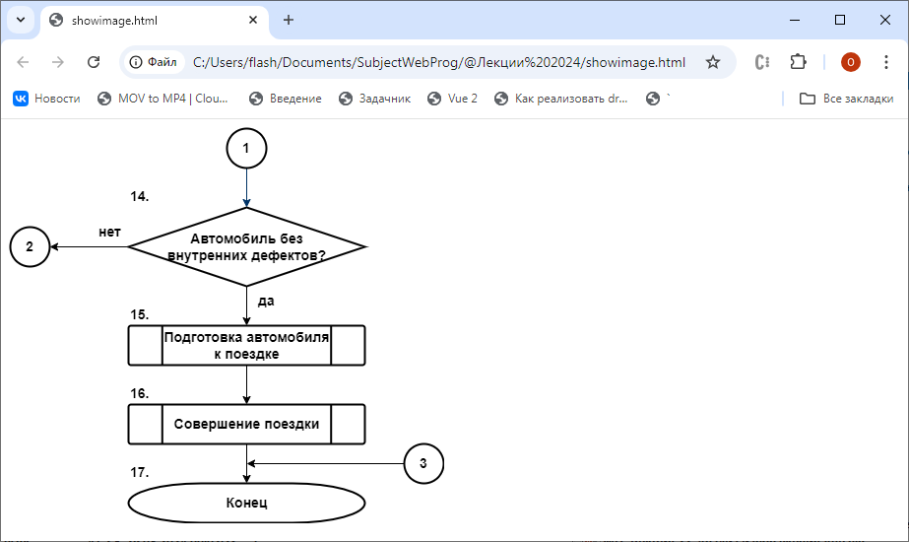
Вставка изображений
<img src="URL"> image source

Slide 58
Масштабируемая векторная графика

Slide 59
Работа с масштабируемой векторной графикой (SVG)
непосредственная вставка:
<svg xmlns="http://www.w3.org/2000/svg" version="1.1"> <!-- SVG-код --> </svg>
можно короче:
<svg> <!-- SVG-код --> </svg>
https://www.elibrary.ru/item.asp?id=46265739

Slide 60
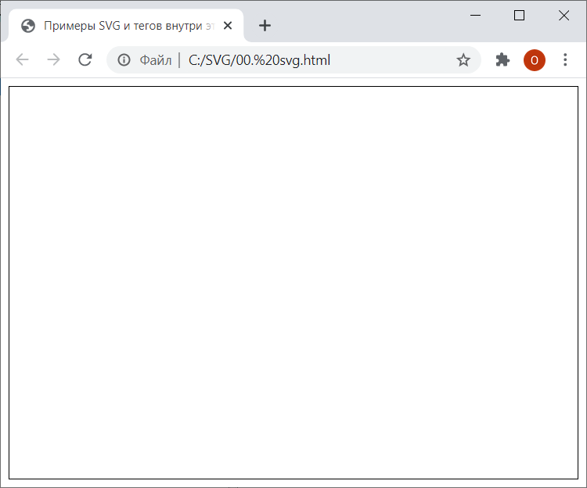
Работа с масштабируемой векторной графикой (SVG)
пример:
<svg id = "mySVG" width="580" height="400" style="border: 1px solid black"/>

Slide 61
Работа с масштабируемой векторной графикой (SVG)
Система координат.
Размеры и координаты можно задавать в различных единицах:
(px, pt, pc, cm, mm, em, in).
Если единицы измерения не указаны, то по умолчанию – это пиксели.
За начало отсчёта координат принимается верхний левый угол экрана. Таким образом увеличение по абсциссе происходит вправо, по ординате – вниз.

Slide 62
Работа с масштабируемой векторной графикой (SVG)
Базовые элементы:
<line> | прямая линия
<polyline> | ломанная линия
<polygon> | многоугольник
<rect> | прямоугольник
<circle> | круг
<ellipse> | эллипс
<path> | сложная траектория

Slide 63
Работа с масштабируемой векторной графикой (SVG)
Общие атрибуты:
stroke | цвет линии
stroke-width | толщина линии
stroke-linecap | стиль завершений линий; возможные значения атрибута:
– round | – в форме круга;
– square | – в форме квадрата.
stroke-dasharray | чередование штрихов и пробелов в пунктирной линии
stroke-dashoffset | сдвиг пунктирной линии
fill | цвет заливки (none – без заливки)
fill-opacity | прозрачность заливки (значения от 0 до 1)
fill-rule | правило заливки; возможные значения атрибута:
­– nonzero | – сплошная заливка;
– evenodd | – внутренняя часть фигуры не заливается.
style | стиль элемента
class | класс элемента

Slide 64
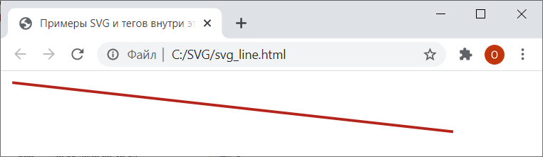
Работа с масштабируемой векторной графикой (SVG)
Прямая (линия):
x1 | координата начальной точки линии по оси X
y1 | координата начальной точки линии по оси Y
x2 | координата конечной точки линии по оси X
y2 | координата конечной точки линии по оси Y
<svg xmlns="http://www.w3.org/2000/svg" version="1.1" width="600" height="70"> <line x1="5" y1="5" x2="500" y2="60" stroke="#b4241b" stroke-width="3" /> </svg>

Slide 65
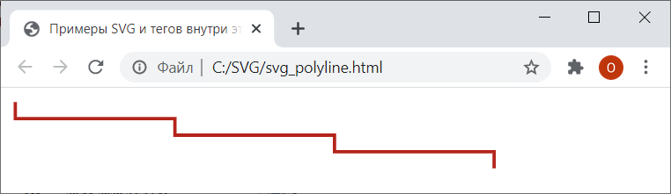
Работа с масштабируемой векторной графикой (SVG)
Ломаная (линия):
points | координаты точек ломанной линии, записываемые через запятую; точки ломаной линии отделяются друг от друга пробелами
<svg xmlns="http://www.w3.org/2000/svg" version="1.1" width="600" height="70"> <polyline points="5,5 5,20 150,20 150,35 295,35 295,50 440,50 440,65" stroke="#b4241b" stroke-width="3" fill="none" /> </svg>

Slide 66
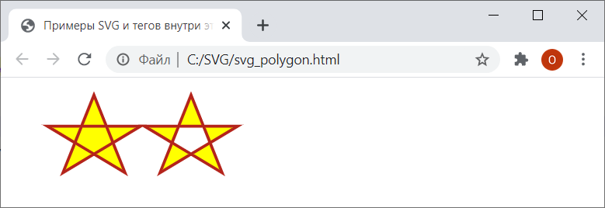
Работа с масштабируемой векторной графикой (SVG)
Многоугольник:
points | координаты вершин многоугольника, записываемые через запятую; вершины многоугольника отделяются друг от друга пробелами
<svg xmlns="http://www.w3.org/2000/svg" version="1.1" width="600" height="100"> <polygon points="88,10 56,90 136,42 40,42 120,90" stroke="#b4241b" stroke-width="3" fill="#ffff00" fill-rule="nonzero"/> <polygon points="188,10 156,90 236,42 140,42 220,90" stroke="#b4241b" stroke-width="3" fill="#ffff00" fill-rule="evenodd"/> </svg>

Slide 67
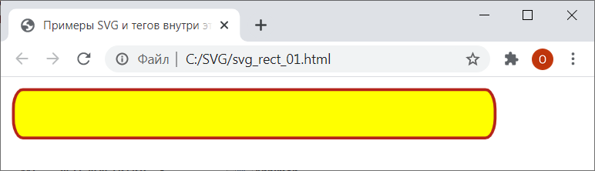
Работа с масштабируемой векторной графикой (SVG)
Прямоугольник:
x | координата левой верхней точки прямоугольника по оси X
y | координата левой верхней точки прямоугольника по оси Y
width | ширина прямоугольника
height | высота прямоугольника
rx | радиус закругления углов прямоугольника по оси X
ry | радиус закругления углов прямоугольника по оси Y
<svg xmlns="http://www.w3.org/2000/svg" version="1.1" width="600" height="70"> <rect x="5" y="5" width="500" height="50" rx="10" ry="20" stroke="#b4241b" stroke-width="3" fill="#ffff00" /> </svg>

Slide 68
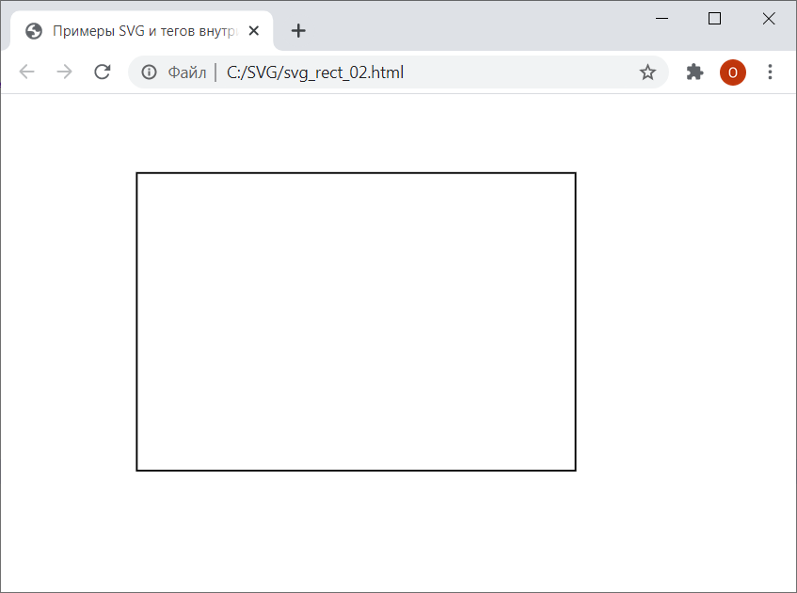
Работа с масштабируемой векторной графикой (SVG)
Прямоугольник:
x | координата левой верхней точки прямоугольника по оси X
y | координата левой верхней точки прямоугольника по оси Y
width | ширина прямоугольника
height | высота прямоугольника
rx | радиус закругления углов прямоугольника по оси X
ry | радиус закругления углов прямоугольника по оси Y
<svg xmlns="http://www.w3.org/2000/svg" version="1.1" width="500" height="400"> <rect id="svg_1" height="253" width="373" y="59" x="107.5" stroke-width="1.5" stroke="#000" fill="#fff"/> </svg>

Slide 69
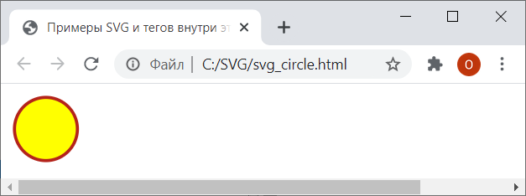
Работа с масштабируемой векторной графикой (SVG)
Круг:
cx | координата центра круга по оси X
cy | координата центра круга по оси Y
r | радиус круга
<svg xmlns="http://www.w3.org/2000/svg" version="1.1" width="600" height="70"> <circle cx="35" cy="35" r="30" stroke="#b4241b" stroke-width="3" fill="#ffff00" /> </svg>

Slide 70
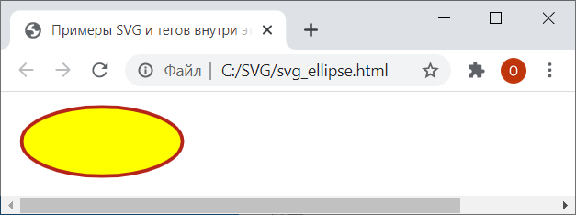
Работа с масштабируемой векторной графикой (SVG)
Эллипс:
cx | Координата центра эллипса по оси X
cy | Координата центра эллипса по оси Y
rx | Радиус эллипса по оси X
ry | Радиус эллипса по оси Y
<svg xmlns="http://www.w3.org/2000/svg" version="1.1" width="600" height="70"> <ellipse cx="80" cy="35" rx="70" ry="30" stroke="#b4241b" stroke-width="3" fill="#ffff00" /> </svg>

Slide 71
Работа с масштабируемой векторной графикой (SVG)
Сложная траектория (путь):
M, m | начальная точка Mx,y
L, l | отрезок прямой Lx,y
H, h | горизонтальная линия Hx,y или hx
V, v | вертикальная линия Vx,y или vy
A, a | дуга эллипса Arx,ry x-axis-rotation large-arc-flag,sweep-flag x,y rx,ry – радиусы дуги эллипса x-axis-rotation – угол поворота дуги относительно оси X large-arc-flag – при равенстве «1» строится большая часть дуги, «0» – меньшая часть дуги sweep-flag – при равенстве «1» дуга строится по часовой стрелке, при «0» – против часовой стрелки x,y – координаты конечной точки дуги

Slide 72
Работа с масштабируемой векторной графикой (SVG)
Сложная траектория (путь):
C, c | кубическая кривая Безье Cx1,y1 x2,y2 x,y x1,y1 – координаты первой контрольной точки x2,y2 – координаты второй контрольной точки x,y – координаты конечной точки кривой
S, s | гладкая кубическая кривая Безье Sx2,y2 x,y x2,y2 – координаты второй контрольной точки x,y – координаты конечной точки кривой первая контрольная точка является зеркальным отражением второй контрольной точки

Slide 73
Работа с масштабируемой векторной графикой (SVG)
Сложная траектория (путь):
Q, q | квадратичная кривая Безье Qx1,y1 x,y x1,y1 – координаты контрольной точки x,y – координаты конечной точки кривой
T, t | гладкая квадратичная кривая Безье Qx1,y1 x,y x,y – координаты конечной точки кривой контрольная точка этой команды является зеркальным отражением контрольной точки предыдущей команды
Z, z | замыкание траектории

Slide 74
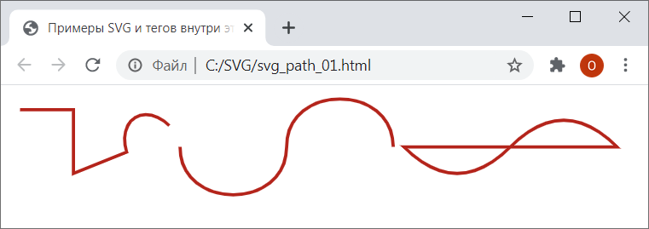
Работа с масштабируемой векторной графикой (SVG)
Сложная траектория (путь):
<svg xmlns="http://www.w3.org/2000/svg" version="1.1" width="600" height="100"> <path d="M10,15 h50 v60 L110,55 A25,35 -30 0,1 150,30 M160,50 C160,110 260,110 260,50 S360,-10 360,50 M370,50 Q420,100 470,50 T570,50 z" stroke="#b4241b" stroke-width="3" fill="none" /> </svg>

Slide 75
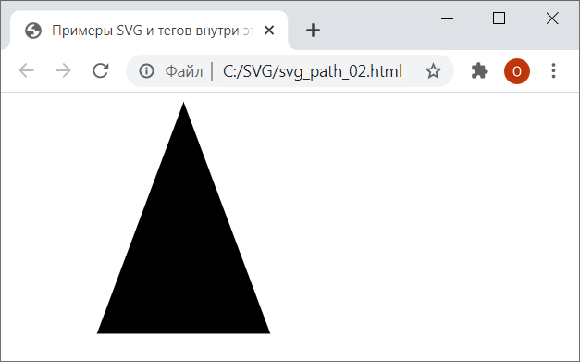
Работа с масштабируемой векторной графикой (SVG)
Сложная траектория (путь):
«M150 0» – смещение на (150, 0);
«L75 200» – изображение линии к (75, 200) от предыдущей точки (координаты (150, 0));
«L255 200» – изображение линии к (225, 200) от предыдущей точки (координаты (75, 200));
«Z» – закрытие пути (изображение линии к начальной точке).
Подобный код может быть сгенерирован любым SVG-редактором, но крайне важно его понимать с целью последующей ручной корректировки.
<svg height="210" width="400"> <path d="M150 0 L75 200 L225 200 Z" /> </svg>

Slide 76
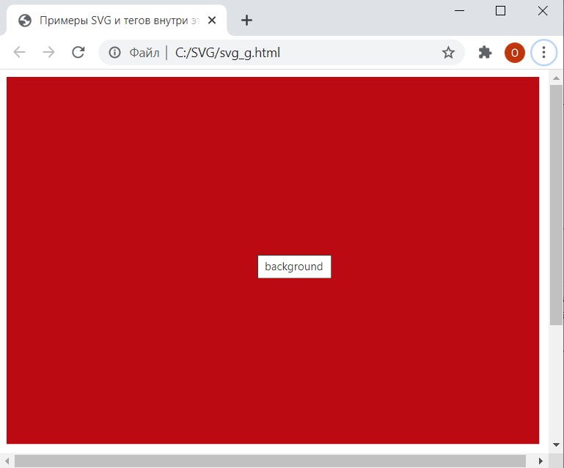
Работа с масштабируемой векторной графикой (SVG)
Группировка:
<svg xmlns="http://www.w3.org/2000/svg" version="1.1" width="600" height="600"> <g> <title>background</title> <rect fill="#bb0a11" id="canvas_background" height="402" width="582" y="-1" x="-1"/> <g display="none" overflow="visible" y="0" x="0" height="100%" width="100%" id="canvasGrid"> <rect fill="#fff" stroke-width="0" y="0" x="0" height="100%" width="100%"/> </g> </g> </svg>

Slide 77
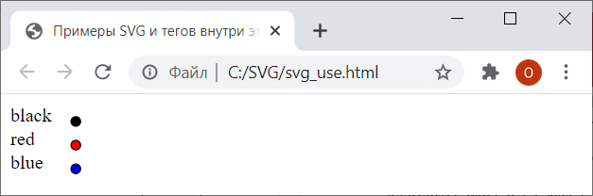
Работа с масштабируемой векторной графикой (SVG)
Использование:
<svg xmlns="http://www.w3.org/2000/svg" version="1.1" width="70" height="70"> <g display="none"> <circle id="Port" cx="5" cy="5" r="4" stroke="black"/> </g> <text y="15">black</text> <use x="50" y="10" xlink:href="#Port" /> <text y="35">red</text> <use x="50" y="30" xlink:href="#Port" style="fill:red"/> <text y="55">blue</text> <use x="50" y="50" xlink:href="#Port" style="fill:blue"/> </svg>

Slide 78
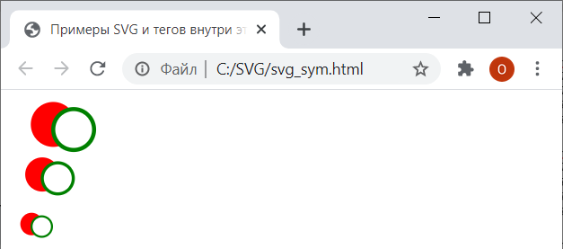
Работа с масштабируемой векторной графикой (SVG)
Символ:
<svg> <symbol id="sym01" viewBox="0 0 150 110"> <circle cx="50" cy="50" r="40" stroke-width="8" stroke="red" fill="red"/> <circle cx="90" cy="60" r="40" stroke-width="8" stroke="green" fill="white"/> </symbol> <use xlink:href="#sym01" x="0" y="0" width="100" height="50"/> <use xlink:href="#sym01" x="0" y="50" width="75" height="38"/> <use xlink:href="#sym01" x="0" y="100" width="50" height="25"/> </svg>

Slide 79
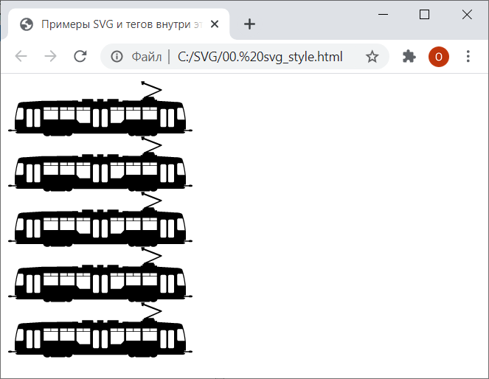
Работа с масштабируемой векторной графикой (SVG)
Использование в качестве фона:
<a href="/" class="home"></a> <style> .home { display: block; width: 200px; height: 300px; background: url(tram.svg) 0 0; background-size: contain; } </style>

Slide 80
Работа с масштабируемой векторной графикой (SVG)
Подключение в качестве изображения:
<img src="tram.svg">
Подключение параметрической вставкой:
<embed src="tram.svg" type="image/svg+xml">
Вставка в качестве объекта:
<object data="tram.svg" type="image/svg+xml"></object>
Вставка в обрамление:
<iframe src="tram.svg" width="200" height="300" style="border: none"> </iframe>

Slide 81
Работа с масштабируемой векторной графикой (SVG)
Перечень атрибутов:
id | уникальный идентификатор
height | высоту занимаемой графикой области
width | ширину занимаемой графикой области
style | стиль
class | класс

Slide 82
Списки

Slide 83
Маркированный список
unordered list \ list item
<ul type=disc>
<li>Красный</li>
<li>Жёлтый</li>
<li>Зелёный</li>
</ul>
Красный
Жёлтый
Зелёный
<ul type=circle>
<li>Красный</li>
<li>Жёлтый</li>
<li>Зелёный</li>
</ul>
Красный
Жёлтый
Зелёный

Slide 84
Маркированный список
unordered list \ list item
<ul type=square>
<li>Красный</li>
<li>Жёлтый</li>
<li>Зелёный</li>
</ul>
Красный
Жёлтый
Зелёный

Slide 85
Нумерованный список
ordered list \ list item
<ol type=1 start=1>
<li>Красный</li>
<li>Желтый</li>
<li>Зеленый</li>
</ol>
Красный
Желтый
Зеленый

Slide 86
Нумерованный список
ordered list \ list item
reversed
  Атрибут логического значения (bool) показывает, что предметы указаны по списку в обратном порядке. Пункты в списке будут пронумерованы от большего к меньшему.

Slide 87
Нумерованный список
ordered list \ list item
start
  Нумерация начнётся с указанного числа. Арабскими цифрами (1, 2, 3, и т.д.), даже когда нумерация type в буквах или Римском исчислении. Например, чтобы начать нумерацию с буквы "г" или Римской "iv", используйте start="4".

Slide 88
Нумерованный список
ordered list \ list item
type
  Задаёт тип нумерации:
  a для строчных букв
    A для заглавных букв
    i для строчной Римской нумерации
    I для заглавной Римской нумерации
    1 для цифр (по умолчанию)указанный тип используется для всего списка, если только не указан любой другой атрибут type в элементе <li>.
    Примечание: Если тип цифр в списке не имеет значения (к примеру, юридические или технические документы, где элементы обозначены буквами/цифрами), используйте свойство CSS list-style-type (en-US).

Slide 89
Таблица

Slide 90
Теги для разметки таблицы
Для разметки таблицы используются три основных тега:
<table>…</table> размечает таблицу в целом
<tr>…</tr> (table row) размечает строку таблицы
<td>…</td> (table data) размечает ячейку в строке таблицы

Slide 91
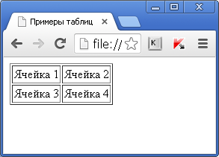
Таблица
<table border=1>
<tr>
<td>Ячейка 1</td>
<td>Ячейка 2</td>
</tr>
<tr>
<td>Ячейка 3</td>
<td>Ячейка 4</td>
</tr>
</table>

Slide 92
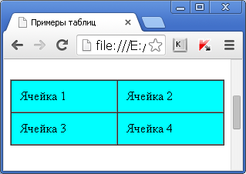
Таблица
<table border=1
bgcolor=aqua
cellspacing=0
cellpadding=10
width=100%>
<tr>
<td>Ячейка 1</td>
<td>Ячейка 2</td>
</tr>
<tr>
<td>Ячейка 3</td>
<td>Ячейка 4</td>
</tr>
</table>

Slide 93
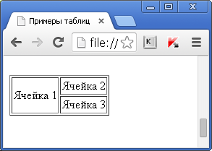
Таблица
<table border=1>
<tr>
<td rowspan=2>Ячейка 1</td>
<td>Ячейка 2</td>
</tr>
<tr>
<td>Ячейка 3</td>
</tr>
</table>

Slide 94
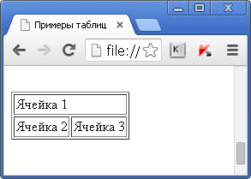
Таблица
<table border=1>
<tr>
<td colspan=2>Ячейка 1</td>
</tr>
<tr>
<td>Ячейка 2</td>
<td>Ячейка 3</td>
</tr>
</table>

Slide 95
Ввод данных

Slide 96
Ввод данных
Поле для ввода input может быть визуально изменено и адаптировано под определённые типы данных благодаря использованию различных значений атрибута type (тип):
<input type="button | checkbox | file | hidden | image | password | radio | reset | submit | text">
Вертикальной чертой в записи отмечено логическое сложение, то есть в качестве типа может выступать: либо «кнопка», либо «флажок», либо «форма открытия файла», либо «скрытый режим», либо «изображение», либо «пароль», либо «опция», либо «сброс», либо «подтверждение ввода с отправкой запроса», либо «текст».
https://www.elibrary.ru/item.asp?id=46268632

Slide 97
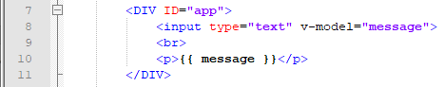

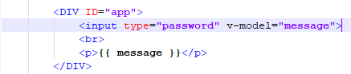

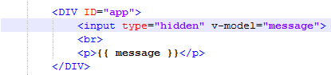

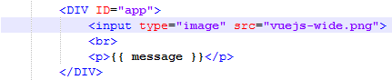
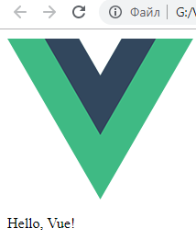
Вариации ввода данных

Slide 98
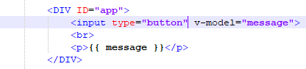

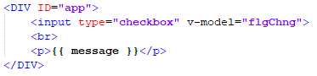


Вариации ввода данных

Slide 99

Вариации ввода данных

Slide 100
Формы

Slide 101
Теги для разметки форм
<form action="https://echo.ru" method="get">
поля формы
</form>
action задаёт адрес URL отправки формы method задаёт метод отправки формы (GET или POST)

Slide 102

Пример формы
<form method="POST" id="feedback-form">Как к Вам обращаться:
<input type="text" required>
Email для связи:
<input type="email" required>
Ваше сообщение:
<textarea rows="5"></textarea>
<input type="submit" value="отправить">
</form>
http://htmlbook.ru/html/form

Slide 103

Пример формы
<form action="handler.php">
<p><b>Как по вашему мнению расшифровывается аббревиатура &quot;ОС&quot;?</b></p>
<p><input type="radio"
name="answer" value="a1">Офицерский состав<br>
<input type="radio" name="answer" value="a2">Операционная система<br>
<input type="radio" name="answer" value="a3">Большой полосатый мух</p>
<p><input type="submit"></p>
</form>

Slide 104
Атрибуты тегов

Slide 105
Атрибуты тегов
Атрибуты действуют как дополнительная информация, привязанная к HTML-элементу. Они пишутся внутри HTML-тега. Они так же не отображаются в браузере.
Примеры наиболее часто встречающихся, общих атрибутов*:
dir, lang, style, id, class, tabindex, accesskey, title
*https://developer.mozilla.org/ru/docs/Web/HTML/Общие_атрибуты

Slide 106

Атрибуты тегов
accesskey
  Даёт подсказку для создания комбинации клавиш для текущего элемента. Этот атрибут содержит список разделённых пробелами символов. Браузер должен использовать первый имеющийся в раскладке клавиатуры символ из списка.

Slide 107

Атрибуты тегов
accesskey
  При зажатой клавише «Alt» и нажатии «A» происходит переход на vk.com.
  При зажатой клавише «Alt» и нажатии «B» происходит переход на livejournal.com.

Slide 108
Атрибуты тегов
class
  Это список разделённых пробелами классов элемента. Классы позволяют CSS и JavaScript выбирать и получать доступ к конкретным элементам через селекторы по классу или через функции, такие как метод
  Document.getElementsByClassName().

Slide 109
Атрибуты тегов
contenteditable
  Это перечислимый атрибут, указывающий, нужно ли предоставить пользователю возможность редактировать элемент. Если это так, браузер изменит свой виджет таким образом, чтобы позволить редактирование.
  Атрибут должен принимать одно из следующих значений:
  true или пустая строка, указывает, что элемент должен быть редактируемым;
    false, указывает, что элемент не должен быть редактируемым.

Slide 110


Атрибуты тегов
contenteditable

Slide 111

Атрибуты тегов
contextmenu
  Это id элемента <menu>, который следует использовать в качестве контекстного меню для данного элемента.

Slide 112

Атрибуты тегов
contextmenu
  Это id элемента <menu>, который следует использовать в качестве контекстного меню для данного элемента.

Slide 113


Атрибуты тегов
contextmenu
  Это id элемента <menu>, который следует использовать в качестве контекстного меню для данного элемента.

Slide 114
Атрибуты тегов
data-*
  Определяет группу атрибутов, называемых атрибутами пользовательских данных, позволяющих осуществлять обмен служебной информацией между HTML и его DOM представлением, что может быть использовано скриптами.
  Все такие пользовательские данные доступны через интерфейс HTMLElement элемента, у которого установлен атрибут. Свойство HTMLElement.dataset предоставляет доступ к ним.

Slide 115

Атрибуты тегов
data-*

Slide 116

Атрибуты тегов
data-*

Slide 117
Атрибуты тегов
dir
  Это перечислимый атрибут указывающий направление текста в элементе. Он может принимать одно из следующих значений:
  ltr, что расшифровывается как left to right (слева направо), и предназначено для языков, в которых пишут слева направо (как в русском);
    rtl, что расшифровывается как right to left (справа налево), и предназначено для языков, в которых пишут справа налево (как в арабском);

Slide 118
Атрибуты тегов
dir
  Это перечислимый атрибут указывающий направление текста в элементе. Он может принимать одно из следующих значений:
    auto позволяет принять решение пользовательскому приложению. Оно применяет базовый алгоритм — анализирует символы внутри элемента до тех пор, пока не найдёт символ со строгим направлением, а затем применяет это направление ко всему элементу.

Slide 119


Атрибуты тегов
dir

Slide 120

Атрибуты тегов
dir

Slide 121
Атрибуты тегов
draggable
Это перечислимый атрибут, указывающий, можно ли перетаскивать элемент с помощью Drag and Drop API (Application Programming Interface).
Он может принимать одно из следующих значений:
true, указывающее, что элемент можно перетаскивать;
    false, указывающее, что элемент нельзя перетаскивать.

Slide 122
Атрибуты тегов
dropzone
  Это перечислимый атрибут, указывающий типы содержимого, которое можно перетащить в элемент с помощью Drag and Drop API. Он может принимать одно из следующих значений:
  copy, указывающее, что перетаскивание создаст копию перетаскиваемого элемента;
    move, указывающее, что перетаскиваемый элемент будет перемещён в новое расположение;
    link – создаст ссылку на перетаскиваемые данные.

Slide 123
Атрибуты тегов
hidden
  Это логический атрибут, указывающий, что элемент уже (или ещё) не актуален. Можно использовать этот атрибут, например для того, чтобы спрятать части страницы, которые не должны быть видны до завершения авторизации.
  Браузер не будет отображать такие элементы. Этот атрибут не должен использоваться, чтобы скрыть содержимое, которое может быть показано на законных основаниях.

Slide 124
Атрибуты тегов
id
  Определяет идентификатор (ID), который должен быть уникален для всего документа.
  Он предназначен для идентификации элемента при создании ссылок на него, исполнении скриптов или применении стилей (посредством CSS).

Slide 125
Атрибуты тегов
lang
  Участвует в определении языка элемента, языка написания нередактируемых элементов или языка, на котором должны быть написаны редактируемые элементы.
  Содержит единственное значение в формате, определённом в документе IETF BCP47.
  xml:lang имеет приоритет над ним.

Slide 126
Атрибуты тегов
spellcheck
  Это перечислимый атрибут, определяющий, может ли содержимое элемента быть проверено на наличие орфографических ошибок. Он может принимать одно из следующих значений:
  true, указывающее, что элемент должен, по возможности, проверяться на наличие орфографических ошибок;
    false, указывающее, что элемент не должен проверяться на наличие орфографических ошибок.

Slide 127
Атрибуты тегов
style
  Содержит описание стилей CSS, которые должны быть применены к элементу. Учтите, что рекомендуется определять стили в отдельном файле или файлах. Этот атрибут, как и элемент <style>, предназначен, в основном, для оперативного применения стилей, например в целях тестирования.

Slide 128
Атрибуты тегов
tabindex
  Это числовой атрибут, указывающий, может ли элемент получать фокус, участвует ли он в последовательной навигации с клавиатуры, и если да, то в какой позиции. Может принимать одно из нескольких значений:
  отрицательное число означает, что элемент фокусируемый, но он не может получить фокус посредством последовательной навигации с клавиатуры;

Slide 129
Атрибуты тегов
tabindex
  Это числовой атрибут, указывающий, может ли элемент получать фокус, участвует ли он в последовательной навигации с клавиатуры, и если да, то в какой позиции. Может принимать одно из нескольких значений:
    0 означает, что элемент фокусируемый и может получить фокус посредством последовательной навигации с клавиатуры, но порядок его следования определяется платформой;

Slide 130
Атрибуты тегов
tabindex
  Это числовой атрибут, указывающий, может ли элемент получать фокус, участвует ли он в последовательной навигации с клавиатуры, и если да, то в какой позиции. Может принимать одно из нескольких значений:
    положительное значение означает, что элемент фокусируемый и может получить фокус посредством последовательной навигации с клавиатуры. Порядок его следования определяется значением атрибута – последовательно возрастающего числа tabindex.

Slide 131
Атрибуты тегов
tabindex
  В случае, когда несколько элементов имеют одинаковое значение атрибута tabindex, порядок их следования при навигации определяется их местом в документе.

Slide 132


Атрибуты тегов
title
  Содержит текст, предоставляющий консультативную информацию об элементе.
  Эта информация может, но не обязательно, показываться пользователю в виде всплывающей подсказки.

Slide 133
Атрибуты тегов
translate
  Это перечислимый атрибут, используемый для того, чтобы указать, следует ли переводить значения атрибутов элемента и его текстовое содержимое (содержимое узла Text) при локализации страницы.
  Этот атрибут может принимать следующие значения:
  "yes" или пустая строка указывает, что элемент должен быть переведён;
    "no" указывает, что элемент не должен быть переведён.

Slide 134


Атрибуты тегов
translate

Slide 135


Атрибуты тегов
translate

Slide 136
Цвет

Slide 137
Цвет
Как использовать цвет в HTML
Дизайн не является центральной особенностью HTML, поэтому специального цветового тега HTML не существует. Однако можно изменить цвет любого текста следующими способами:
1. Использование встроенного атрибута style. Добавление цвета на веб-страницу является частью встроенного стиля CSS.
Чтобы установить цвет текста или фона в HTML, необходимо использовать атрибут style.
Это доступно для <body>, <p>, <table>, <div>, <h1> или <h2> и т. д.
Использование атрибута стиля переопределяет любой стиль, установленный в HTML-теге <style> или во внешней таблице стилей.

Slide 138
Цвет
Как использовать цвет в HTML
Дизайн не является центральной особенностью HTML, поэтому специального цветового тега HTML не существует. Однако можно изменить цвет любого текста следующими способами:
2. Использование внутреннего CSS. Вариант внутреннего стиля CSS популярен для применения свойств к отдельным страницам путём размещения всех стилей в элемент <style>, размещенный в <head> HTML-документов.

Slide 139

Цвет
В HTML цвет задаётся двумя способами:
  с помощью
шестнадцатеричного кода;
  по названию
некоторых цветов
Цветовая модель RGB

Slide 140

Цвет
Цвет текста с помощью имен цветов HTML
Имя цвета отображает конкретное имя цвета HTML. Современные браузеры поддерживают 140+ названий цветов HTML, и можно использовать любое из них для своих элементов. Например, если необходимо раскрасить текст, используя встроенный атрибут style, то следует записать:
<html>
<body>
<h2 style="color:DarkCyan;">How to set text color using HTML color names?</h2>
<h3 style="color:DarkRed;">
Add a style attribute to the text element you want to colorize and use the color name to specify the color.
</h3>
<h4 style="color:DarkBlue;">
There are over 140 named colors to choose from that you can use.
</h4>
</body>
</html>

Slide 141
Цвет
Цвет текста с помощью имен цветов HTML
Тот же результат раскрашивания текста может быть достигнут с помощью внутреннего CSS:
<html>
<head>
<style>
h2 { color:DarkCyan; }
h3 { color:DarkRed; }
h4 { color:DarkBlue; }
</style>
</head>
<body>
<h2>How to set text color using HTML color names?</h2>
<h3>
Add a style attribute to the text element you want to colorize and use the color name to specify the color.
</h3>
<h4>
There are over 140 named colors to choose from that you can use.
</h4>
</body>
</html>

Slide 142
Цветовая модель RGB
Три цветовых составляющих
  RED
  GREEN
  BLUE
Каждая цветовая составляющая «насыщается» в диапазоне:
0…255 или 00…FF

Slide 143


Цветовая модель RGB
Формирование цвета:
DB
+ 60 + 1C =
DB601C
Перед кодом цвета добавляется символ #:
#DB601C или #db601c

Slide 144

Цвет
Цвет текста с использованием кодов
RGB, RGBA или HEX
<html>
<body>
<h2 style="color:rgb(50,150,200);">How to use Text Color?</h2>
<h3 style="color:rgba(220,30,100,1);">
1. Add a style attribute to the text element you want to colorize or use internal CSS.
</h3>
<h4 style="color:#1A8D7E">
2. Specify the color using RGB, RGBA or HEX code.
</h4>
</body>
</html>

Slide 145
Цвет
Цвет текста с использованием кодов HSL или HSLA
HSL (Hue, Saturation, Lightness) – это представление цветовой модели RGB в цилиндрических координатах. Оттенок (Hue) определяет основной цвет и измеряет его в градусах от 0 до 360 на цветовом круге RGB. Насыщенность (Saturation) – это интенсивность или чистота цвета, которая определяется в процентах от 0 (черный и белый) до 100 (яркий цвет). Яркость (Lightness) – это количество яркости или света в цвете. Он определяется в процентах от 0 (черный) до 100 (белый).
Цветовые значения HSLA являются расширением цветовых значений HSL с альфа-каналом, определяющим непрозрачность цвета.
Значение цвета HSLA указывается с оттенком, насыщенностью, яркостью и альфа-каналом, где параметр альфа определяет непрозрачность. Альфа-параметр представляет собой число от 0.0, что означает «полностью прозрачный», до 1.0, что означает «полностью непрозрачный».

Slide 146

Цвет
Цвет текста с использованием кодов HSL или HSLA
<html>
<body>
<h2 style="color:hsl(200,100%,40%);">
HSL and HSLA color codes
</h2>
<p style="color:hsla(200,100%,40%,0.9); font-size:18px;">
HSL(hue, saturation, lightness) is a representation of the RGB color model in cylindrical coordinates.
</p>
<p style="color:hsla(200,100%,40%,0.6); font-size:18px;">
HSLA color values are an extension of HSL color values with an alpha channel that determines the opacity of the color.
</p>
</body>
</html>

Slide 147

Цвет
Цвет текста с использованием кодов HSL или HSLA
Соответствующий диалог в Adobe Photoshop

Slide 148

Цвет
Цвет фона для определенного элемента HTML
В следующем примере использованы атрибут style и свойство background-color для указания цвета фона HTML-элемента.
<html>
<body>
<p>The color name is "YellowGreen":</p>
<h2 style="background-color:rgb(154, 205, 50);">
rgb(154, 205, 50)
</h2>
<h2 style="background-color:#9ACD32;">#9ACD32</h2>
<h2 style="background-color:hsl(80, 61%, 50%);">
hsl(80, 61%, 50%)
</h2>
</body>
</html>

Slide 149

Цвет
Цвет фона для определенного элемента HTML
В следующем примере использованы атрибут style и свойство background-color для указания цвета фона HTML-элемента.
<html>
<body>
<p>
RGBA values of name "YellowGreen" color, with different transparent:
</p>
<h2 style="background-color:rgba(154, 205, 50, 0.2);">
rgba(154, 205, 50, 0.2)
</h2>
<h2 style="background-color:rgba(154, 205, 50, 0.5);">
rgba(154, 205, 50, 0.5)
</h2>
<h2 style="background-color:rgba(154, 205, 50, 0.8);">
rgba(154, 205, 50, 0.8)
</h2>
</body>
</html>

Slide 150

Цвет
Цвет фона для определенного элемента HTML
В следующем примере использованы атрибут style и свойство background-color для указания цвета фона HTML-элемента.
<html>
<body>
<p>
HSLA values of name "YellowGreen" color, with different transparent:
</p>
<h2 style="background-color:hsla(80, 61%, 50%, 0.2);">
hsla(80, 61%, 50%, 0.2)
</h2>
<h2 style="background-color:hsla(80, 61%, 50%, 0.5);">
hsla(80, 61%, 50%, 0.5)
</h2>
<h2 style="background-color:hsla(80, 61%, 50%, 0.8);">
hsla(80, 61%, 50%, 0.8)
</h2>
</body>
</html>

Slide 151
Цвет
Цвет фона для определенного элемента HTML
В следующем примере использованы атрибут style и свойство background-color для указания цвета фона HTML-элемента.
<html>
<body>
<p>
HSLA values of name "YellowGreen" color, with different transparent:
</p>
<h2 style="background-color:hsla(80, 61%, 50%, 0.2);">
hsla(80, 61%, 50%, 0.2)
</h2>
<h2 style="background-color:hsla(80, 61%, 50%, 0.5);">
hsla(80, 61%, 50%, 0.5)
</h2>
<h2 style="background-color:hsla(80, 61%, 50%, 0.8);">
hsla(80, 61%, 50%, 0.8)
</h2>
</body>
</html>

Slide 152

Цвет
Цвет фона для всей веб-страницы
<html>
<body style="background-color:#e0e0e0">
<h2 style="background-color:YellowGreen;">YellowGreen</h2>
<h2 style="background-color:rgb(154, 205, 50);">
rgb(154, 205, 50)
</h2>
<h2 style="background-color:rgba(154, 205, 50, 1.0);">
rgba(154, 205, 50, 1.0)
</h2>
<h2 style="background-color:#9ACD32;">#9ACD32</h2>
<h2 style="background-color:hsl(80, 61%, 50%);">
hsl(80, 61%, 50%)
</h2>
<h2 style="background-color:hsla(80, 61%, 50%, 1.0);">
hsla(80, 61%, 50%, 1.0)
</h2>
</body>
</html>

Slide 153
Цвет
Цвет границы – Border Color
Можно использовать атрибут style со свойствами border-style и border-color, чтобы указать цвет границы для текстовых элементов.
Свойство border-color будет работать, только если сначала определено свойство border-style, которое используется для установки границ.
Это свойство не будет работать в одиночку.

Slide 154

Цвет
Цвет границы – Border Color
<html>
<body>
<p>
The border-color property only works when the border-style property is defined first, which is used to set the borders.
</p>
<h2 style="color:rgb(50,150,200); border-style:solid; border- color:rgb(220,30,100);">
How to define border color?
</h2>
<p>
If the border-style property is defined and the border-color property is not set, the border inherits the element's color.
</p>
<h2 style="color:rgb(50,150,200); border-style:solid;">
How to define border color?
</h2>
</body>
</html>

Slide 155

К обсуждению в перспективе

Slide 156

К обсуждению в перспективе

Slide 157
Алгоритм отрисовки гистограммы
(заполнение массивов)

Slide 158
Мета-теги

Slide 159
Мета-теги
Теги <meta> используются для указания некоторых служебных данных об html-документе:
  кодировки,
  описания,
  ключевых слов,
  перенаправления,
  и т.д.

Slide 160
Мета-теги
Мета-теги располагаются в заголовке страницы между начальным и конечным элементами тега <head> и </head>, не видны пользователю, но видны поисковым системам и другим программным роботам, которые заходят на страницу

Slide 161
Примеры мета-тегов
<meta http-equiv="content-type" content="text/html;
charset=utf-8">
<meta http-equiv="refresh"
content="10;
url=http://math.isu.ru">

Slide 162
Примеры мета-тегов
<meta name="description"
content="В продаже входные металлические двери от производителя в Москве. Изготовление на заказ, бесплатная доставка, установка. Гарантия 5 лет">
<meta name="keywords"
content="металлические двери Москва купить недорого гарантия
изготовление клинские установка доставка">

